Slide 1
PaMagiTe Представляет
product: telegram bot @StudentsHouseBot

Slide 2
@StudentsHouseBot Мотивация
1
Часто забывал кто и где живёт

Slide 3
@StudentsHouseBot Мотивация
1
Часто забывал кто и где живёт
Не было возможности написать письмо конкретным комнатам/людям
2

Slide 4
@StudentsHouseBot Мотивация
1
Часто забывал кто и где живёт
Не было возможности написать письмо конкретным комнатам/людям
2
Не было общего места куда попадает полезная информация с различных источников (VK)
3

Slide 5

@StudentsHouseBot Мотивация
1
Часто забывал кто и где живёт
Не было возможности написать письмо конкретным комнатам/людям
2
Не было общего места куда попадает полезная информация с различных источников (VK)
3

Slide 6
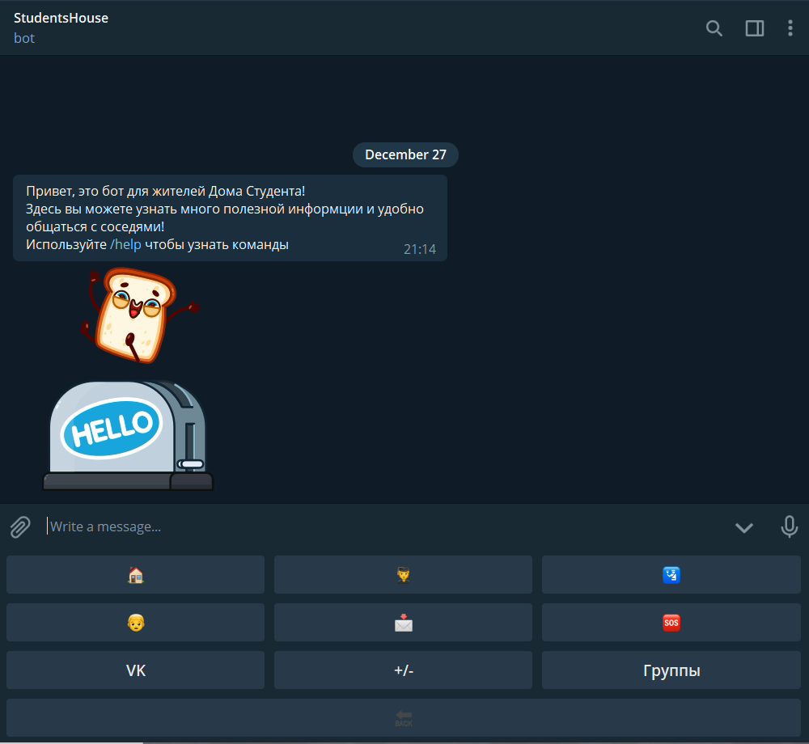

@StudentsHouseBot Помогает решать эти и другие задачи
/start

Slide 7
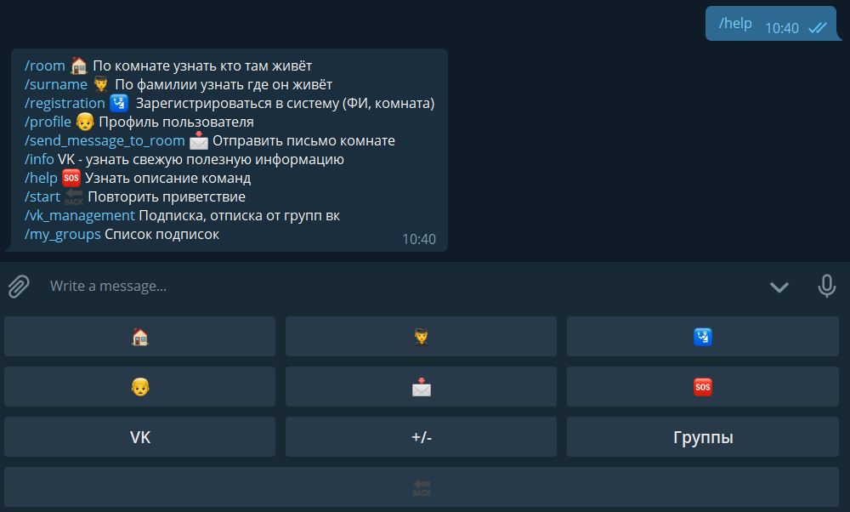

@StudentsHouseBot Описание команд
/help

Slide 8
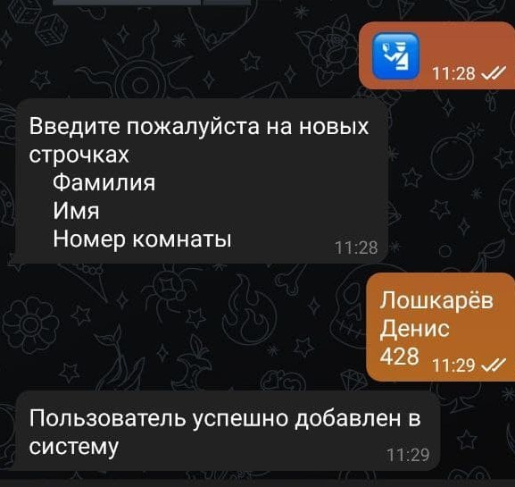

@StudentsHouseBot Не забудьте зарегистрироваться
/registration

Slide 9
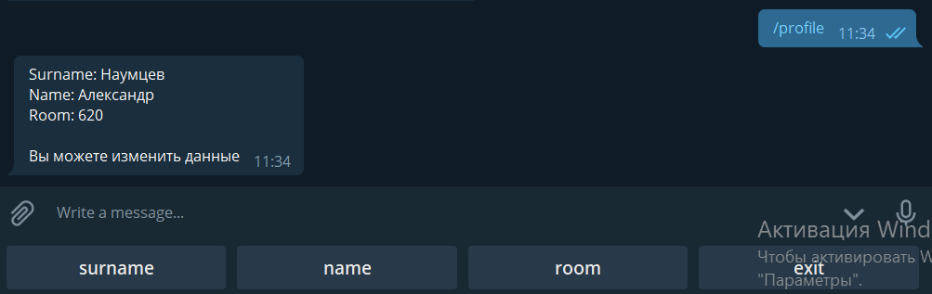

@StudentsHouseBot Вы можете изменять данные о себе
/profile

Slide 10
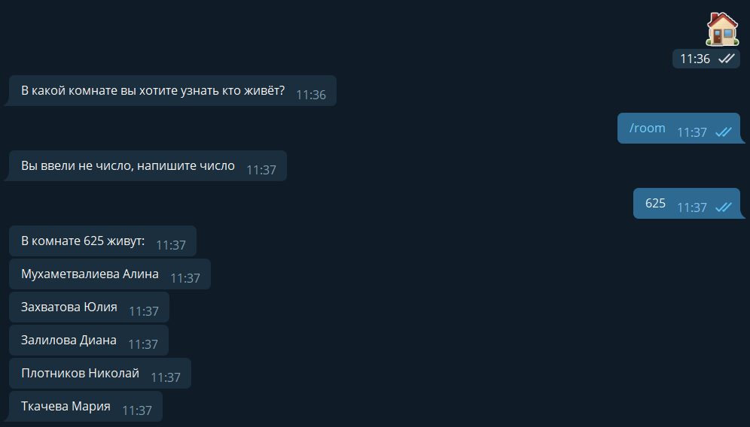

@StudentsHouseBot Кто живёт в комнате?
/room

Slide 11
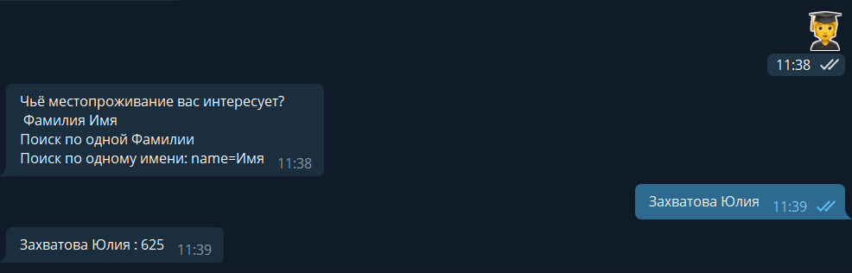

@StudentsHouseBot Где живёт студент?
/surname

Slide 12
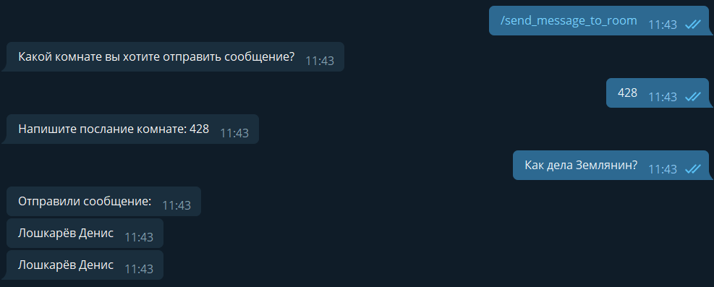


@StudentsHouseBot Пишем своим соседям
/send_message_to_room

Slide 13
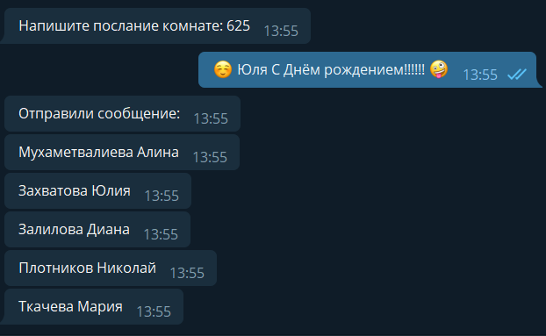
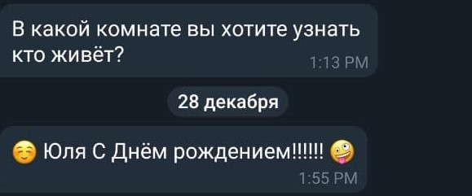
@StudentsHouseBot Поздравляем соседей с ДР!!!
/send_message_to_room

Slide 14
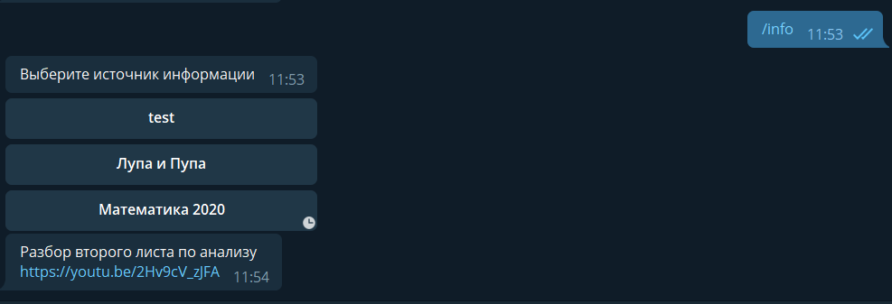

@StudentsHouseBot Можно узнать свежую информацию с ваших источников информации
/info

Slide 15
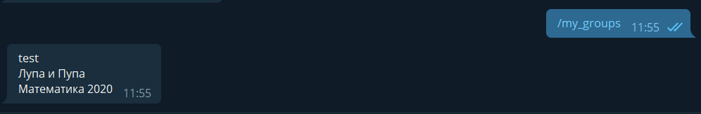
@StudentsHouseBot Ваш список отслеживаемых групп
/my_groups

Slide 16


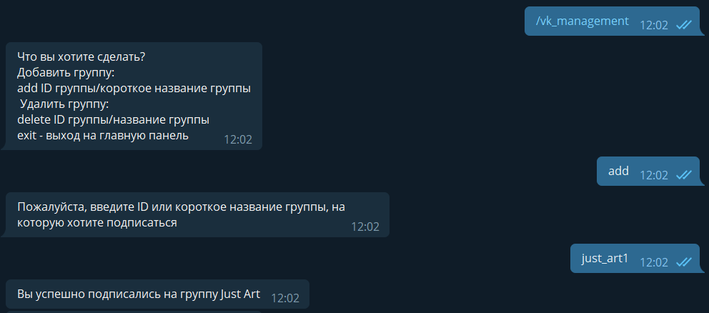
@StudentsHouseBot Подписка/Отписка от групп
/vk_management

Slide 17
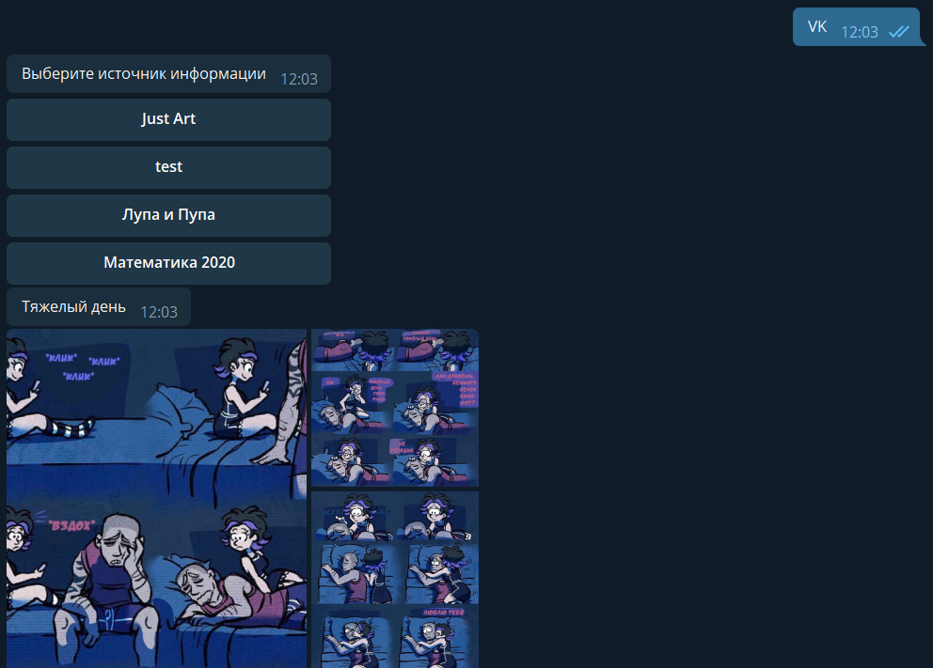
@StudentsHouseBot Можно смотреть как последний пост, как и получать сообщение в текущем времени
/vk_management

Slide 18
@StudentsHouseBot Планы на будущее
Реализация более конкретных рассылок по этажам/группам по интересам
/студентам одного факультета

Slide 19

@StudentsHouseBot Планы на будущее
Реализация более конкретных рассылок по этажам/группам по интересам
/студентам одного факультета

Slide 20
@StudentsHouseBot Планы на будущее
Реализация более конкретных рассылок по этажам/группам по интересам
/студентам одного факультета
Ввести оплату внутренних услуг/услуг студентов (блинчики, продажа ненужных вещей)

Slide 21
@StudentsHouseBot Планы на будущее
Реализация более конкретных рассылок по этажам/группам по интересам
/студентам одного факультета
Ввести оплату внутренних услуг/услуг студентов (блинчики, продажа ненужных вещей)
Вести расписание событий общежития тех.работы/ смена кухонь/день прививания от гриппа

Slide 22
@StudentsHouseBot Планы на будущее
Реализация более конкретных рассылок по этажам/группам по интересам
/студентам одного факультета
Ввести оплату внутренних услуг/услуг студентов (блинчики, продажа ненужных вещей)
Вести расписание событий общежития тех.работы/ смена кухонь/день прививания от гриппа
Крч кучу всего можно придумать и реализовать, главное чтобы это было лаконично и понятно

Slide 23

@StudentsHouseBot Регистрируйтесь, пользуйтесь, помогайте развивать проект
Продолжаем работать!

